Slide 1
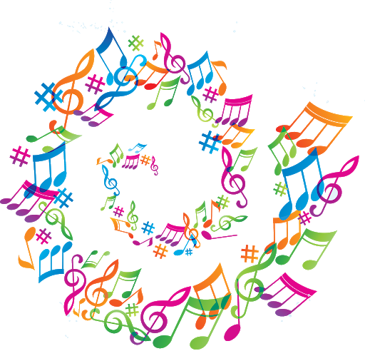
Музичний гурток
«Динаміка
у музиці»
Коцаба Євген Андрійович

Slide 2
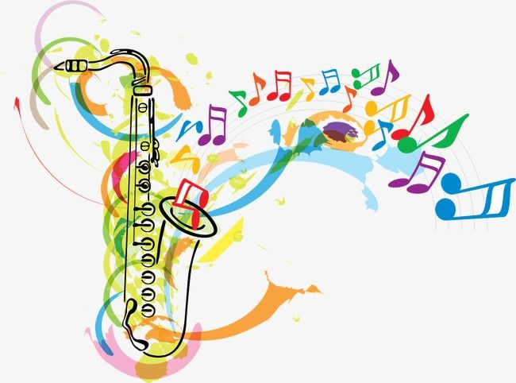
Динаміка
(від грецького dynamis – сила) в музиці – це сила звучання музичного твору.
Під час виконання музичного твору сила звучання змінюється, і ця зміна сили звучання зветься динамічними відтінками, або нюансами.

Slide 3
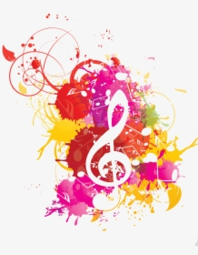
Динаміка – це зміни гучності звучання при виконанні музичного твору. Динамічні відтінки дуже важливі для передачі виразності музики. Так, наприклад, колискова пісня виконується тихо. Зміст такої музики суперечить гучному звучанню. Урочистий, святковий марш в цілому повинен звучати гучно. Тихе звучання невластиве такій музиці.
Динамічні відтінки пов’язані з мелодичним малюнком. Відповідно до цього висхідні рухи мелодії супроводжуються посиленням звучання, а низсхідні – послабленням.
Відтінки позначаються італійськими термінами.

Slide 4
Рianissimo
(піаніссімо)
РР
Дуже тихо.

Slide 5
Рiano
(піано)
Р
Тихо.

Slide 6
Mezzo-piano
(меццо-піано)
mp
Не дуже тихо.

Slide 7
Mezzo-forte
(меццо-форте)
mf
Не дуже голосно.

Slide 8
Forte
(форте)
f
Голосно.

Slide 9
Fortissimo
(фортiссімо)
ff
Дуже голосно.

Slide 10
МУЗИКА РІДНОГО ДОМУ.
Від Києва до Львова, від Криму до Карпат, земля моя чудова цвіте як зелен-сад.
Дніпрова хвиля синя дзвенить, немов струна. Для мене, Україно, ти пісня і весна.
Приспів
Музика, музика. Музика рідного дому, дай мені радості, радості клич мене знову.
Тут мої мама і тато, тут моя пісня крилата жде мене, жде мене. (ДВІЧІ)
Десь там, за небокраєм, країни, наче рай, але для мене раєм залишиться мій край.
Дарує горобина рубіни край вікна, для мене, Україно, як мати, ти одна.
Приспів

Slide 11
Динамічні відтінки мають велике значення для передачі змісту музики. Так, наприклад, урочистий характер музики виражається переважно за допомогою голосного звучання, а ліричний, мрійний — за допомогою тихого.Перераховані відтінки звичайно позначаються італійськими термінами. Найчастіше вживаються наступні динамічні відтінки: forte (форте) – голосно, piano (піяно) – тихо, а також їхньої зміни: crescendo (крещендо) – підсилюючи, diminuendo (диминуендо) – послаблюючи.

Slide 12
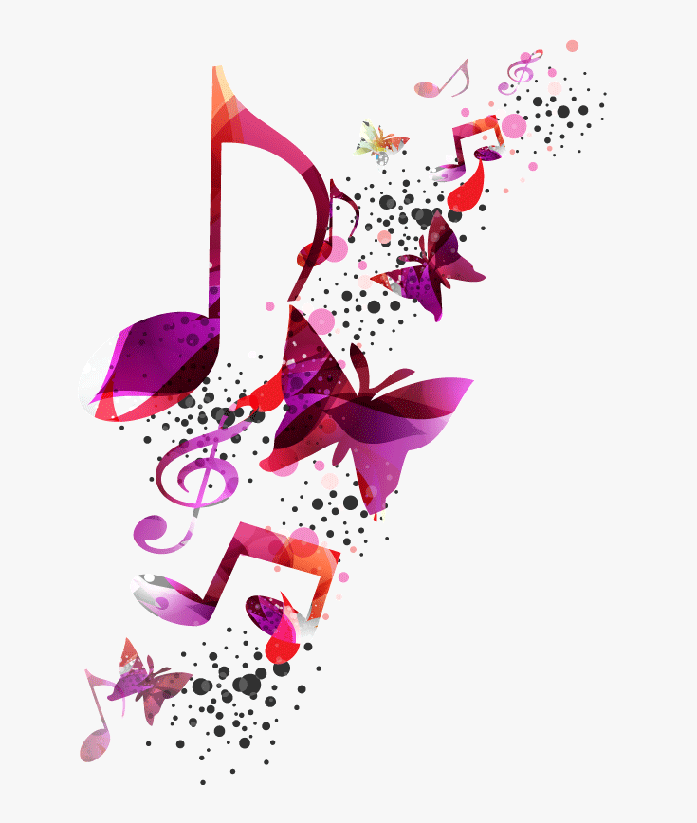
Динаміка є важливим виражальним засобом, здатним впливати на сприймання музики, викликати у слухачів різноманітні асоціації. Використання динаміки зумовлюється змістом і характером музики, особливостями її структури та стилю. Логіка співвідношення музичних звучань — одна з основних умов художнього виконання.

Slide 13
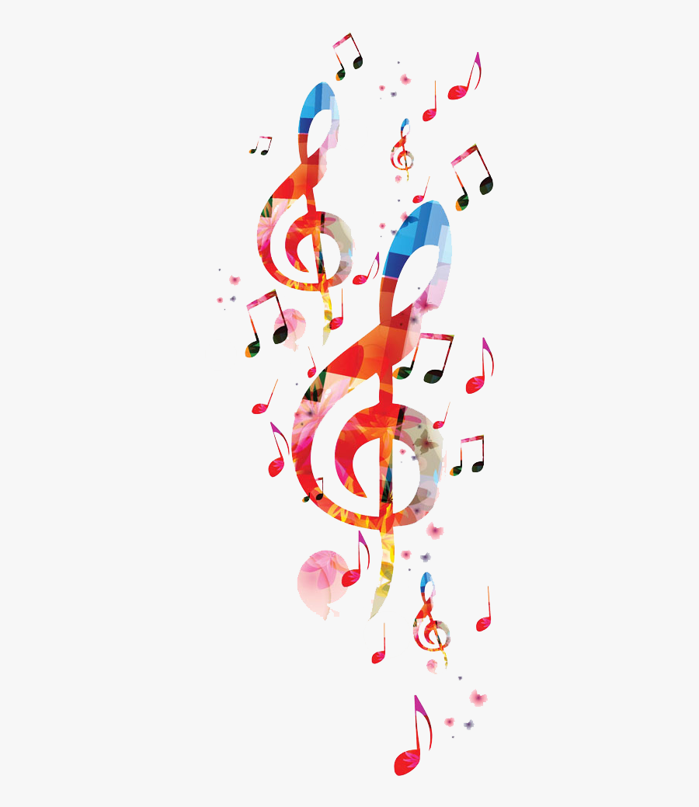
Домашнє завдання
Підібрати твори, де для розкриття музичного образу автор застосовує якомога більше динамічних відтінків.

Slide 14
ПОСТСКРИПТУМ!
Я вірю, що музика - це голос особливого духу, завдання якого збирати мрії світу, і який, проходячи через свідомість людей, здатний залагодити, нехай навіть на короткий час, їх розбрати, або потрясти душі, руйнуючи соціальні незручності.
Адріано Челентано

